Slide 1
第33回
オーバーナイトハイク
しおり内容説明
2017.07.09

Slide 2


Slide 3
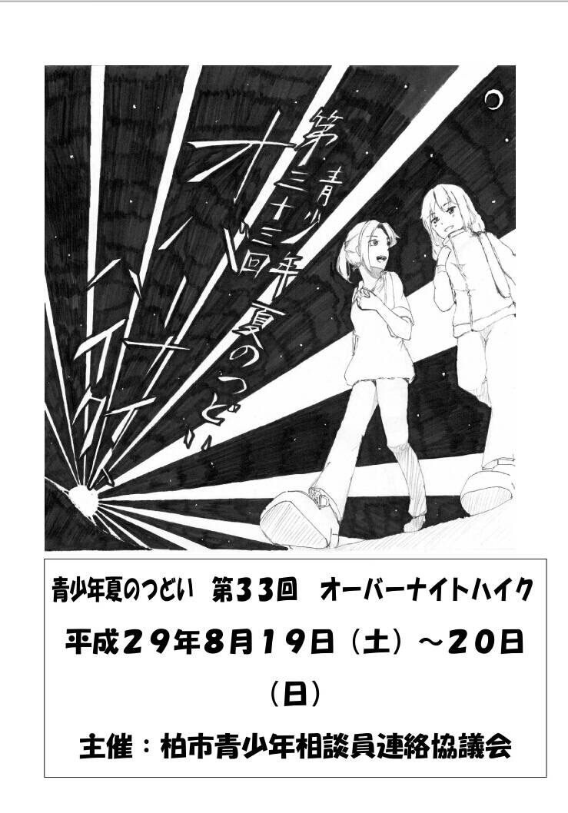

Slide 4
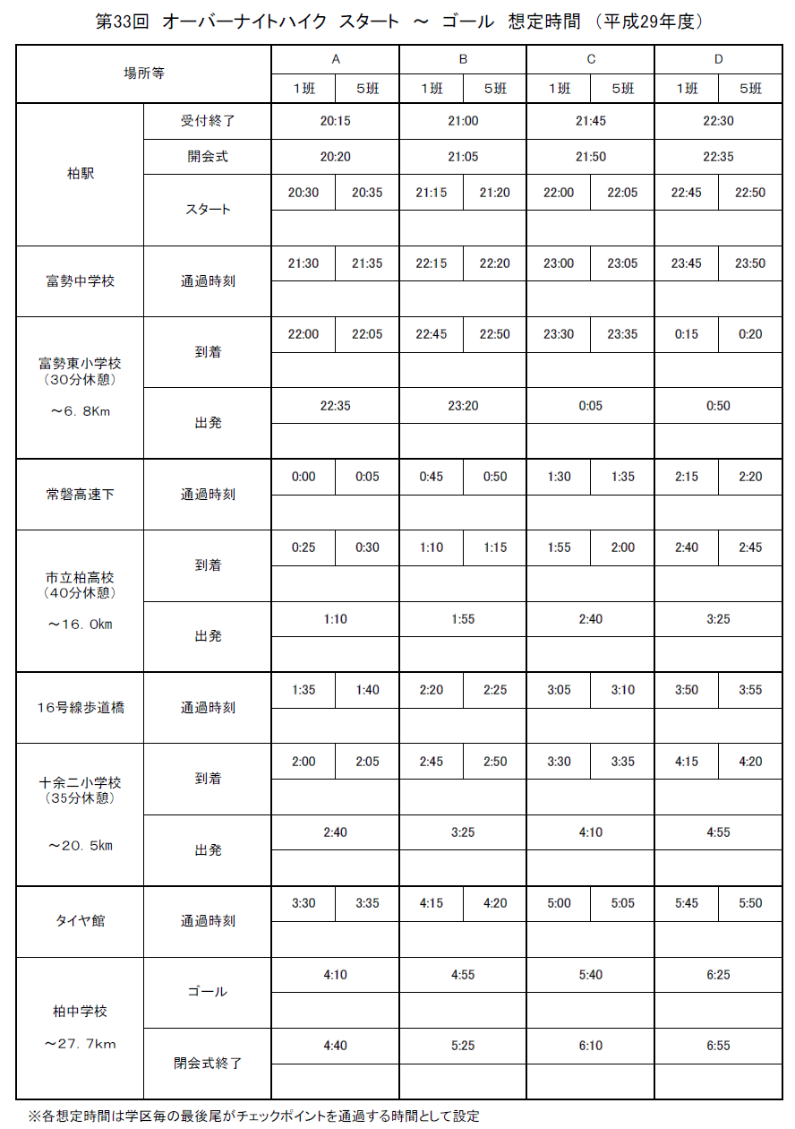
十余二小
30分→35分へ

Slide 5

活動をもっと知ってもらう為にヒストリーを記載
相談員の役割と人数を記載

Slide 6
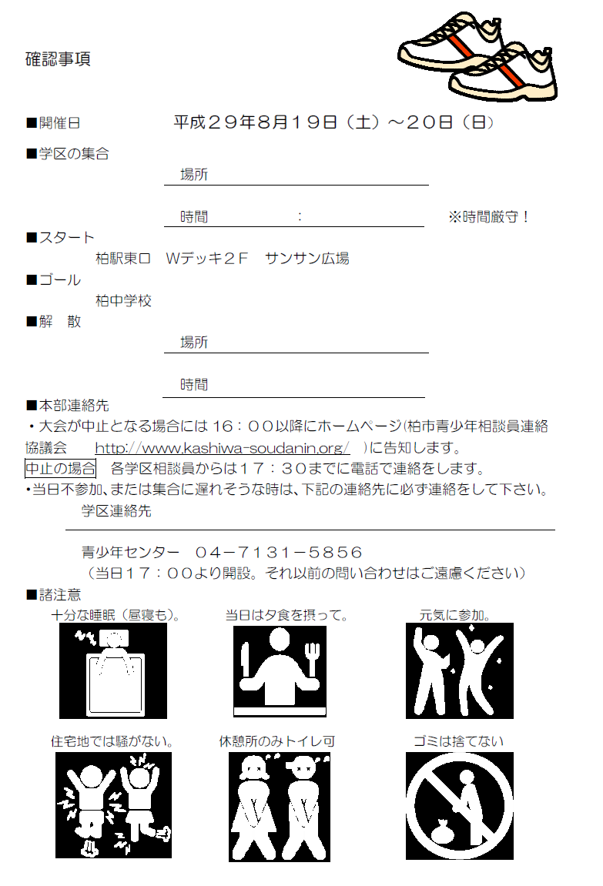
文字だけではなく、イラストも記載

Slide 7
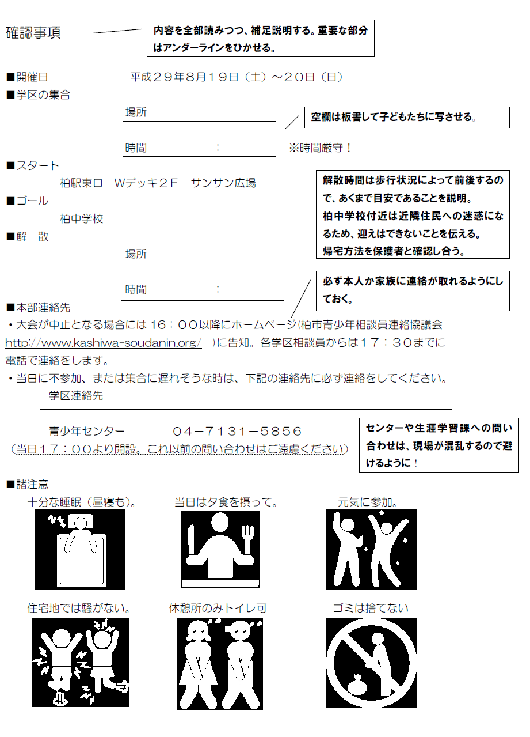
相談員用

Slide 8
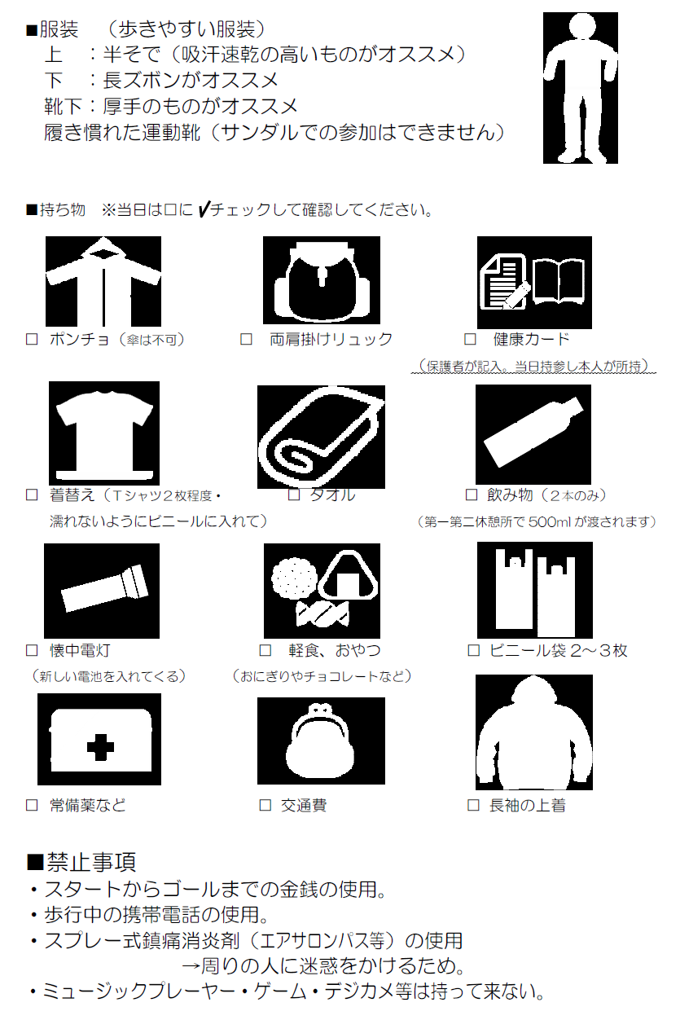

Slide 9
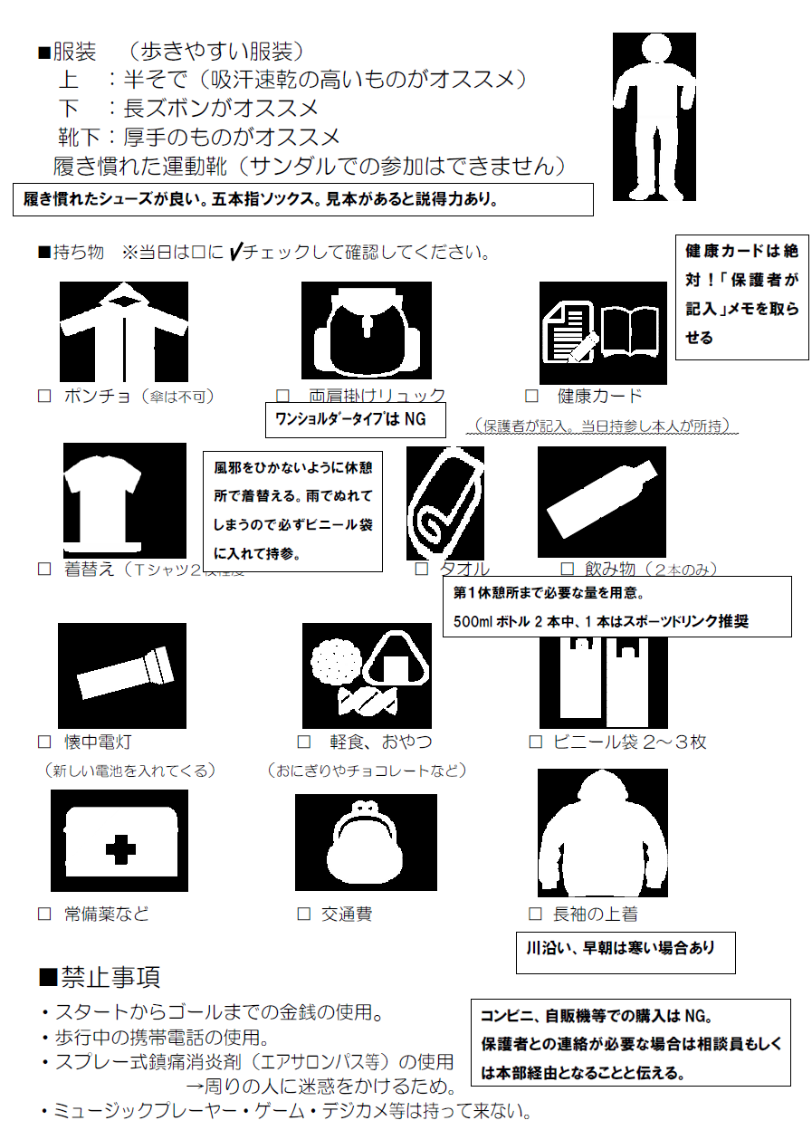
相談員用

Slide 10
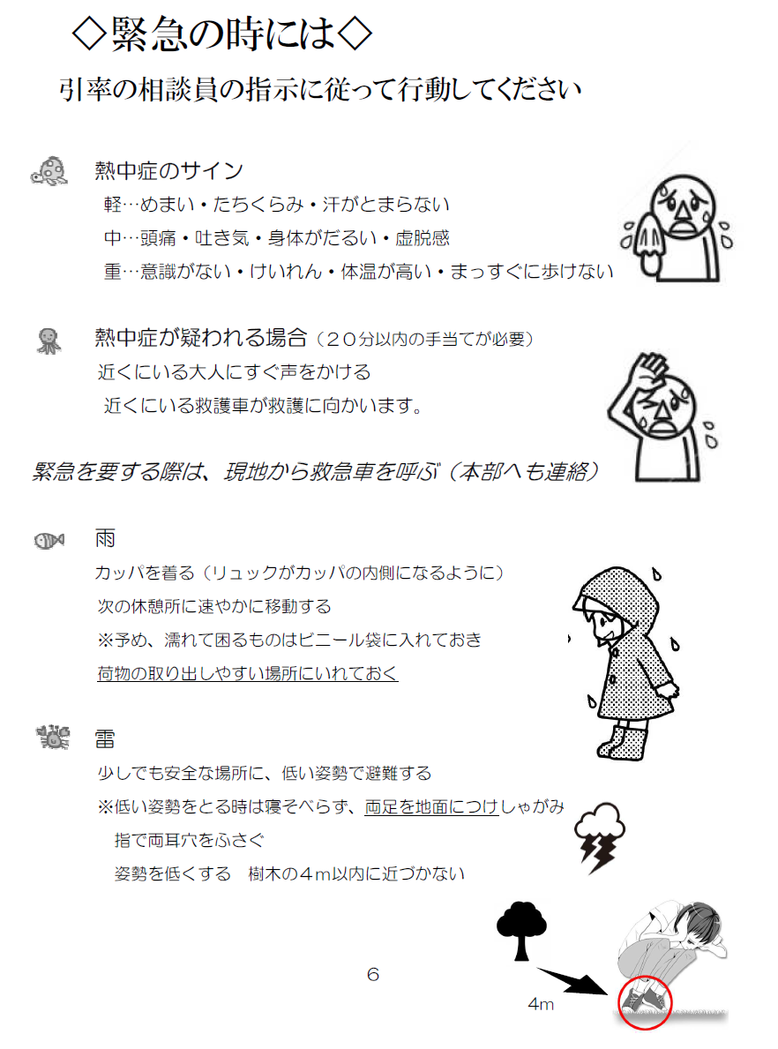

Slide 11
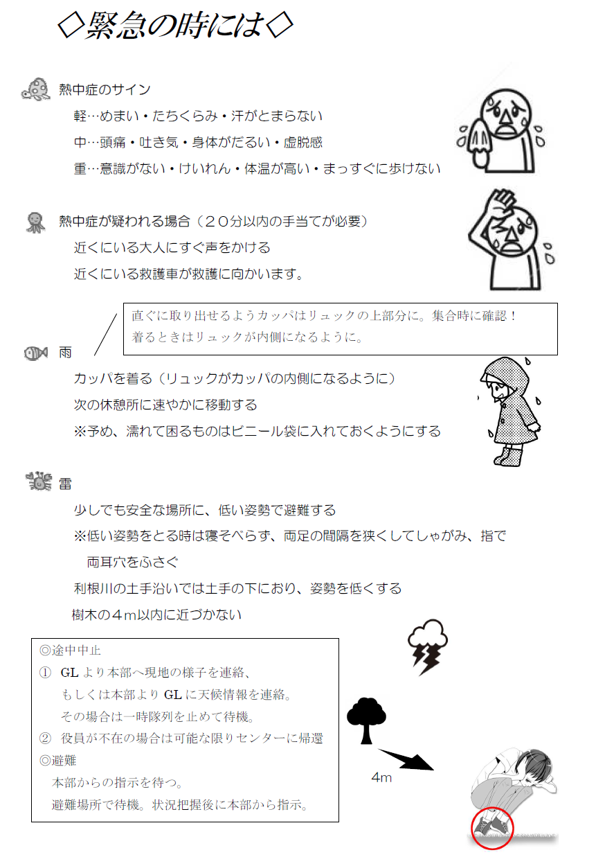

Slide 12


Slide 13


Slide 14
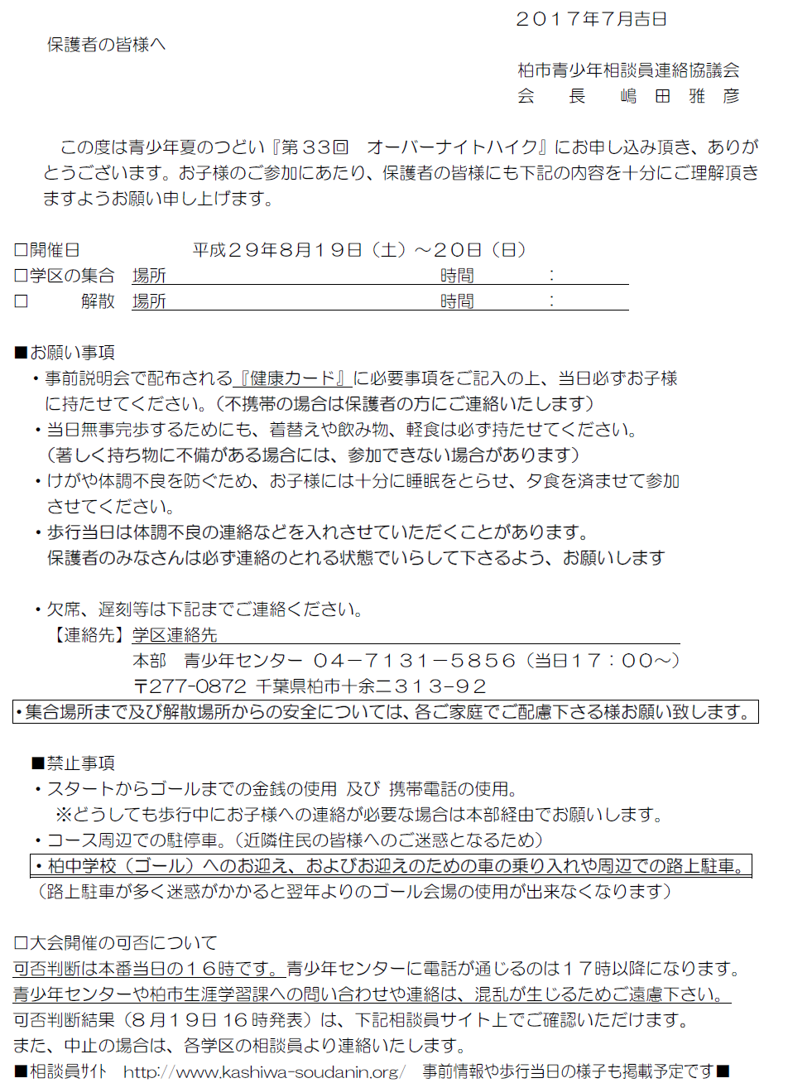

Slide 15
